Slide 1
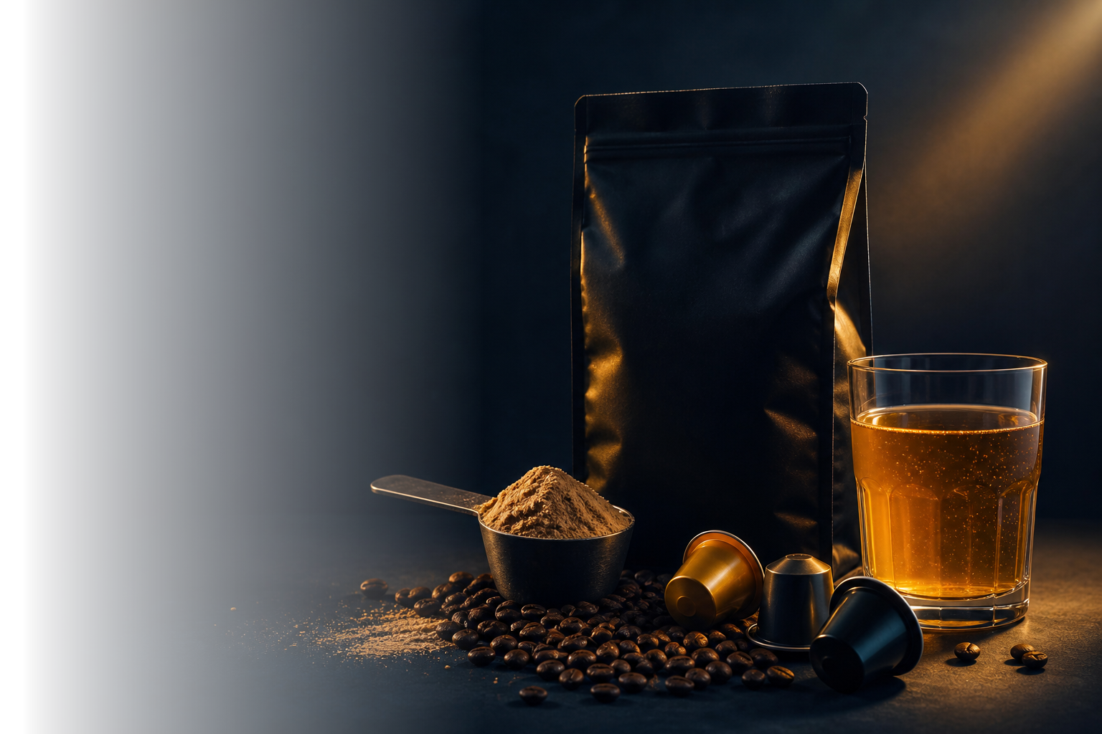

Coffee Hub
FOTO DEL SEGMENTO
THE NOURISHING ALLIANCE
FOTOGRAFÍA DEL SEGMENTO · BIA COFFEE HUB
Quién toma café funcional
en Monterrey
25-40 · GYM · PROTEÍNA · CREATINA · BULLETPROOF
Cuántos son, dónde crece el interés, qué compran y a qué precio, quién les habla, cómo piensan y con qué entra BIA. Cada dato con su grado: MEDIDO, DERIVADO o JUICIO.
MEDIDO
DERIVADO
JUICIO
INEGI Censo 2020 (ITER) y DENUE · Euromonitor Passport (estudio Funcionales, 14-sep-2026) · Google Trends · fichas Chedraui, HEB, Naturecan · Meta Ad Library · Residente.mx · YouTube · 15 de septiembre de 2026
POR
1/9

Slide 2
Coffee Hub
CUÁNTOS SON
BIA COFFEE HUB · FOTO DEL SEGMENTO · CAFÉ FUNCIONAL · MONTERREY
THE NOURISHING ALLIANCE
3.8 millones en siete municipios; 1.8 M de 25 a 59 años
Siete municipios medidos (Censo 2020); el prorrateo usa la ZMM completa de 18 municipios (5.34 M) y se da también para los siete.
DERIVADO
POBLACIÓN, ESCOLARIDAD E INTERNET POR MUNICIPIO · CENSO 2020
MEDIDO
USD 4.6–5.5 M
Monterrey
1.14 M
▥
Café funcional en la ZMM (anaquel)
11.47 años · 77.6%
Apodaca
0.66 M
11.35 años · 81.2%
ZMM de 18 municipios = 4.2% del país sobre el SOM nacional de USD 110 M (Passport), ×1–1.19 por sobreíndice de gimnasio. Sólo los siete medidos: USD 3.3–3.9 M. Ese SOM es 95% soluble con claim: el café con proteína en anaquel hoy mide ≈ 0.
Guadalupe
0.64 M
11.08 años · 77.8%
DERIVADO
Escobedo
0.48 M
10.45 años · 70.6%
USD 7–9 M
◎
Proteína de suero en la ZMM
San Nicolás
0.41 M
11.92 años · 83.1%
USD 173 M en México 2025 (Mordor, externo), prorrateo por población; la deportiva (52%) ≈ USD 3.8–4.5 M. Entre 1.5 y 2 veces el café funcional prorrateado: la demanda ya paga por proteína.
Santa Catarina
0.31 M
10.66 años · 76.1%
San Pedro
0.13 M
13.16 años · 86.9%
MEDIDO
1,574 gyms
18+ AÑOS
18-24 AÑOS
25-59 AÑOS
60+ AÑOS
●
Centros de acondicionamiento físico en Nuevo León
2.78 M
457 k
1.81 M
513 k
DENUE, estado completo: 833 en los cuatro municipios listados (Monterrey 411, Guadalupe 194, San Nicolás 142, San Pedro 86). Cafeterías: 3,731 en el estado.
74% de la población
12% de la población
48% de la población
14% de la población
· · · LO QUE ESTO SIGNIFICA · · ·
◆
SEÑAL 1
●
SEÑAL 2
▲
SEÑAL 3
San Pedro es otra plaza
El 25-40 no se mide solo
La proteína ya tiene mercado
13.2 años de escolaridad y 87% de hogares con internet: ahí nace el cold foam proteico.
El censo corta 25-59 (1.81 M); 25-40 es la mayor parte y se declara como lectura.
USD 7–9 M en polvo contra USD 5 M de café funcional soluble: el café con proteína entra a una compra que ya existe.
◆
IMPLICACIÓN
PARA BIA
Universo grande y escolarizado; el dinero ya está en la proteína, no todavía en el café.
INEGI Censo 2020 ITER por municipio (POBTOT, P_18YMAS, P_18A24, P_60YMAS, GRAPROES, VPH_INTER); 25-59 = 18+ − 18-24 − 60+ · Passport: café funcional MX SOM USD 110 M (estudio Funcionales 14-sep-2026) · ZMM 18 municipios 5.34 M hab. (INEGI 2020) / 126.0 M (Censo 2020 nacional) · sobreíndice: Google Trends «gimnasio» NL 42 vs media 35.3 · proteína de suero MX 2025 USD 173.3 M: Mordor Intelligence (externo) · DENUE 2026 por término «acondicionamiento» y «cafetería»
POR
2/9

Slide 3
Coffee Hub
DÓNDE Y CUÁNDO
BIA COFFEE HUB · FOTO DEL SEGMENTO · CAFÉ FUNCIONAL · MONTERREY
THE NOURISHING ALLIANCE
La palabra es «proteína», no «bulletproof»: +71% en cinco años
Google Trends México, cinco años: proteína, creatina y gimnasio suben; bulletproof coffee se apagó; «café con proteína» acaba de nacer.
BÚSQUEDA · MÉXICO · MEDIA DEL ÚLTIMO AÑO · DOS CONSULTAS
DERIVADO
QUÉ ESCRIBEN · 5 AÑOS · MÉXICO
DERIVADO
Creatina
73.3
PROTEÍNA · MÁS BUSCADAS
PROTEÍNA · EN ASCENSO
hace 5 años 58.8 · +25%
qué es proteína
«habits proteina»
52.6
proteína whey
«creatina birdman»
Gimnasio
proteína para qué sirve
«creatina birdman costco»
hace 5 años 47.9 · +10%
proteínas
«cuánta proteína debo consumir»
Proteína
44.1
hace 5 años 25.8 · +71%
BULLETPROOF · MÁS BUSCADAS
LECTURA
Café con proteína
1.7
bulletproof coffee receta
Se busca la receta y dónde comprarlo: sin marca en anaquel. Las marcas que suben son de proteína local (Habits, Birdman) y el canal que sube es Costco.
hace 5 años 0.0 · nace
keto coffee
Bulletproof coffee
0.1
mct oil
hace 5 años 3.4 · -97%
bulletproof coffee dónde comprar
Los tres primeros salen de una consulta y los dos últimos de otra: las escalas no son comparables entre bloques, sólo el cambio en el tiempo. Nuevo León busca «gimnasio» 42 contra 35 del país (×1.19), empatado con CDMX; en creatina empata con el país. Bulletproof pasó de 3.4 a 0.1.
«Café con proteína» nace en 2025-26 (0 → 1.7); Nuevo León 22 contra 53 del país: por debajo, con muestra rala, no concluyente. Todavía no es una búsqueda, es un pedido en la barra.
· · · LO QUE ESTO SIGNIFICA · · ·
◆
SEÑAL 1
●
SEÑAL 2
▲
SEÑAL 3
Proteína es la puerta
Bulletproof no es la palabra
Nuevo León sobreíndexa gym
Se busca «qué es» y «cuánta debo consumir»: consumidor en fase de aprender, igual que en vermut.
−97% en cinco años y cero anuncios en México: la marca de BIA tendría que entrar por «proteína» y «creatina», no por keto.
×1.19 en «gimnasio», empatado con CDMX; en creatina y proteína va con el país.
◆
IMPLICACIÓN
PARA BIA
Proteína +71% y creatina +25%; bulletproof −97%: la marca de BIA se vende por lo que trae, no por su nombre.
Google Trends vía pytrends, 15-sep-2026: «proteína, creatina, gimnasio, café con proteína» y «café con proteína, bulletproof coffee», MX 5 años (índice relativo al término más buscado; medias del primer y último año) y por estado; consultas top y rising · Trends mide interés relativo, no volumen · Bulletproof en Ad Library MX: 0 anuncios de la marca (17,513 resultados de ruido)
POR
3/9

Slide 4
Coffee Hub
SEGMENTOS
BIA COFFEE HUB · FOTO DEL SEGMENTO · CAFÉ FUNCIONAL · MONTERREY
THE NOURISHING ALLIANCE
Cuatro maneras de tomar café funcional en Monterrey, y dos crecen
Segmentos hipótesis; cada uno con tres evidencias independientes (búsqueda, anaquel, quién pauta o escena). Se nombran por lo que piden.
01
LOS DEL COLD FOAM
CRECE
02
LOS DEL SCOOP
CRECE
03
LOS DEL DRIVE-THRU
SIN SERIE
04
LOS DEL KETO
BAJA
25-35 · San Pedro, Valle Oriente
25-40 · gym 5 días, casa
25-45 · Apodaca, Escobedo, oficinas
30-45 · casa
Cold brew con espuma de proteína vegana, sin azúcar, foto para IG; van a Kali, Panhelia; conocen Habits.
Café solo y cargado antes de entrenar; whey o creatina después; compran en Costco, Chedraui y tiendas de suplementos.
Latte de 591 ml con 24 g de proteína Falcon en Tim Hortons: función sin cambiar de hábito ni de lugar.
Café con mantequilla y MCT a la Dave Asprey; buscan receta y dónde comprar Bulletproof; hoy casi no quedan.
EVIDENCIA
EVIDENCIA
EVIDENCIA
EVIDENCIA
● Rising «habits proteina» (Trends)
● Proteína +71%, creatina +25% (Trends)
● Tim Hortons × Falcon 23-24 g, sin azúcar
● Bulletproof coffee 3.4 → 0.1 (−97%)
● Kali × Habits 15 g; Panhelia especializada
● Birdman, Optimum, Forzagen en Chedraui ($479–975)
● Falcon (Birdman) $479 en Chedraui
● Sólo en Amazon MX ≈ $1,218; no en Chedraui
● Habits Proteins pauta en Meta
● Pro Suplementos Mx pauta «2 proteínas + creatina $2,150»
● Sam's Club pauta proteína Habits
● 0 anuncios de Bulletproof en MX
MARCAS AFINES
MARCAS AFINES
MARCAS AFINES
MARCAS AFINES
Habits · Kali · Panhelia · leche de almendra
Birdman · Optimum · Forzagen · Nescafé
Tim Hortons · Falcon · Starbucks
Bulletproof · MCT oil · ghee
CÓMO HABLAN
CÓMO HABLAN
CÓMO HABLAN
CÓMO HABLAN
«sin azúcar» · «post-workout» · «cold foam»
«café bien cargado sin azúcar» · «¿café y creatina es malo?»
«bajo en grasa» · «grande»
«receta» · «keto»
DERIVADO
hipótesis con 3 evidencias
DERIVADO
hipótesis con 3 evidencias
DERIVADO
hipótesis con 3 evidencias
DERIVADO
la caída: Trends, interés relativo
Tamaño: San Pedro y Valle Oriente; sin medición.
Tamaño: la fracción de los 1.81 M de 25-59 que va al gym; 833 gimnasios en cuatro municipios (1,574 en NL).
Tamaño: el más ancho por canal (todas las sucursales de Tim Hortons en la ZMM; número no auditado).
Tamaño: residual; el interés cayó 97% en cinco años.
◆
IMPLICACIÓN
PARA BIA
Los que crecen piden proteína en la barra y en el scoop; el keto que dio nombre a Bulletproof ya no está.
Segmentos = hipótesis con tres evidencias de fuentes distintas: Google Trends 5 a; fichas Chedraui/HEB 15-sep-2026; Meta Ad Library MX activos; Residente.mx 23-ene-2026 (Panhelia, Kali × Habits, Tim Hortons × Falcon); comentarios de YouTube (Vida Fitness) · edades: lectura, no medición · sin grafo de seguidores ni sexo del comprador
POR
4/9

Slide 5
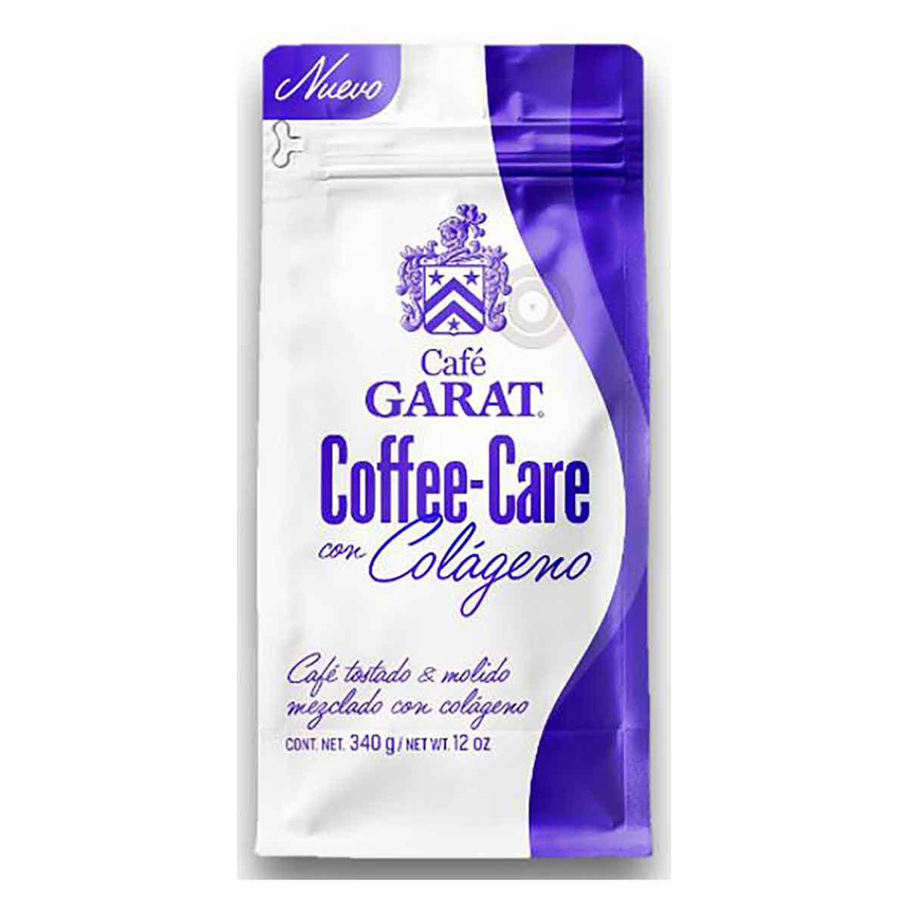
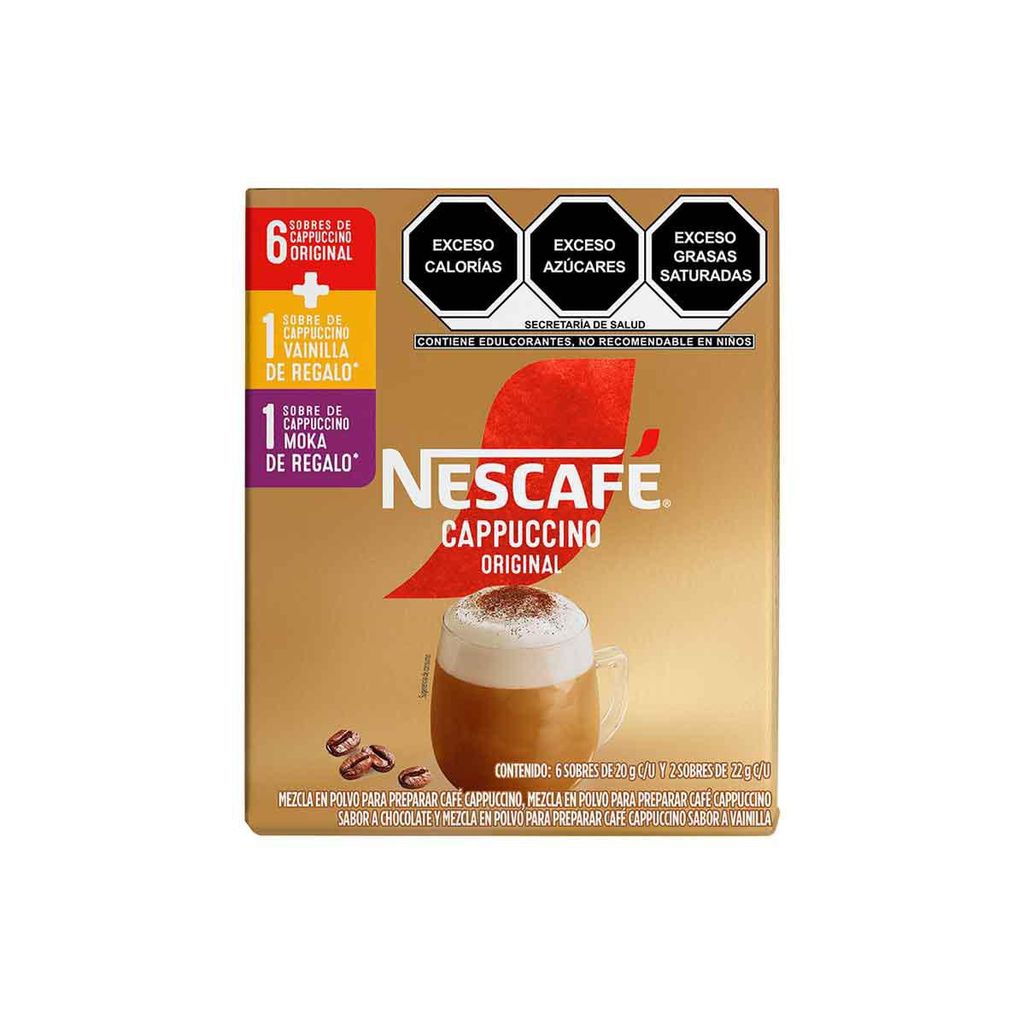
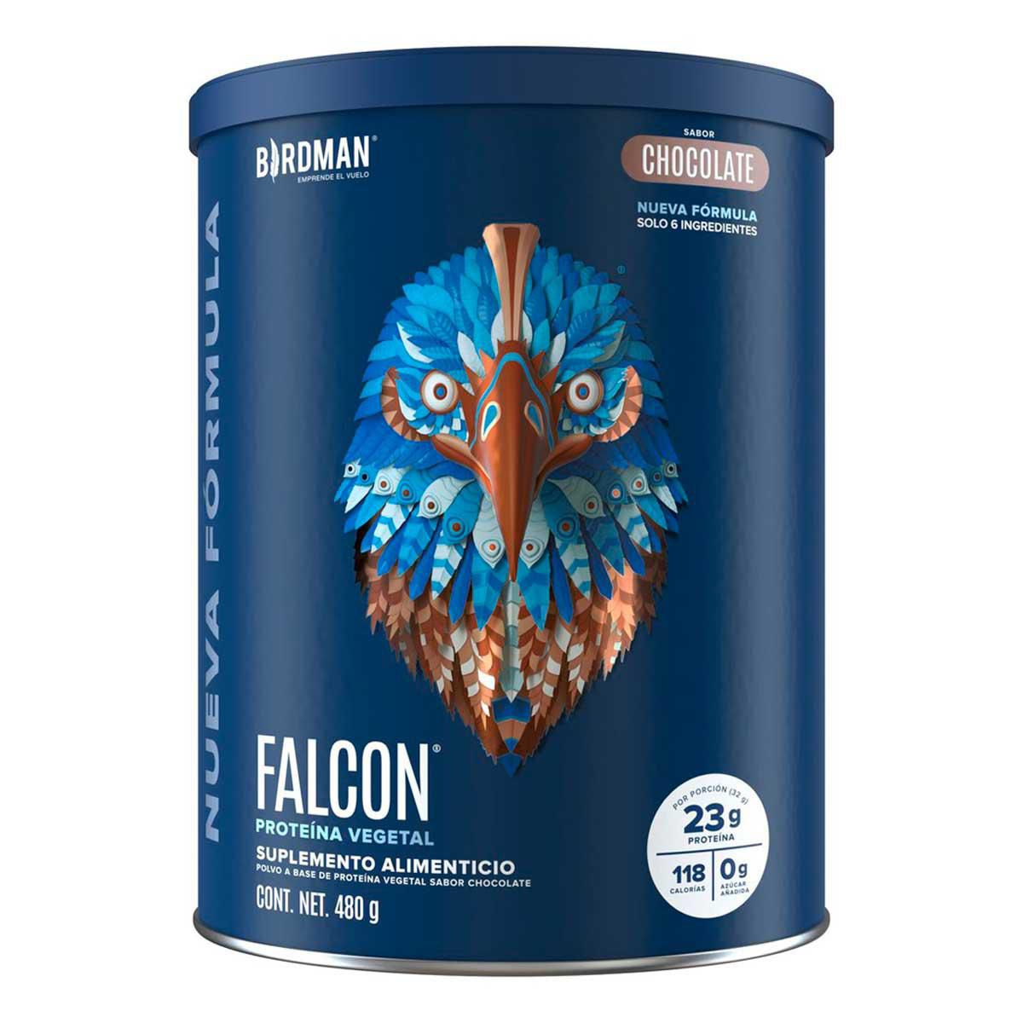
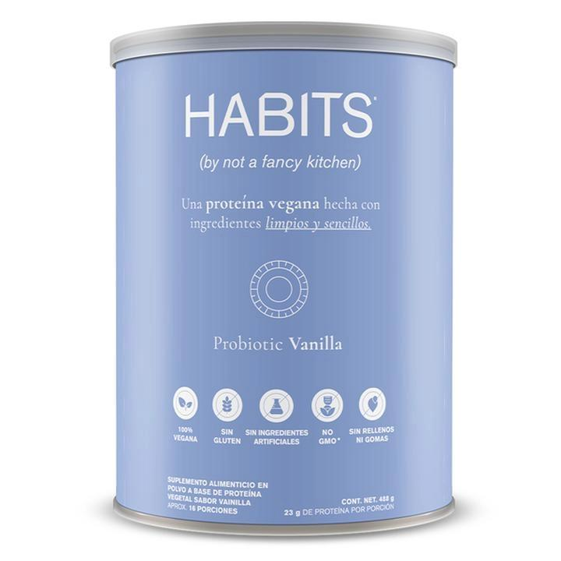
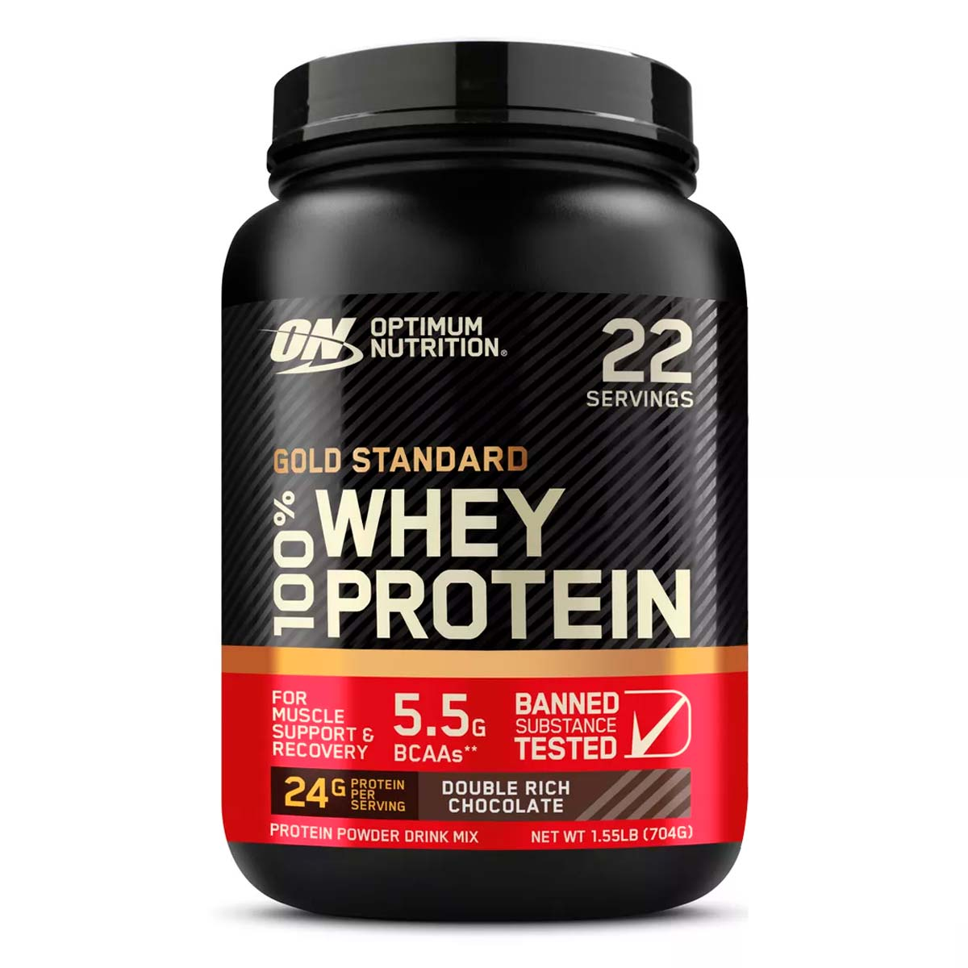
Coffee Hub
ANAQUEL Y PRECIO
BIA COFFEE HUB · FOTO DEL SEGMENTO · CAFÉ FUNCIONAL · MONTERREY
THE NOURISHING ALLIANCE
Un solo café funcional en Chedraui, $169; proteína de $479 a $975
Lo que un regio encuentra hoy en Chedraui y HEB, a qué precio; y lo que sólo existe en línea o en la barra.
MEDIDO
$169 Chedraui
$69 Chedraui
$479 Chedraui
$593 HEB
$930 Chedraui
Garat molido con colágeno 340 g
Nescafé Cappuccino 164 g
Birdman Falcon 480 g
Habits vegana 488 g · 23.5 g
Optimum Gold Standard 1.5 lb
El único café con función en Chedraui en línea; lista $181. HEB no se auditó completo.
El soluble de siempre: 95% del café funcional mexicano es soluble (Passport, estudio Funcionales 14-sep).
Proteína vegetal regia; la que Tim Hortons pone en su latte de 24 g.
≈ $37 por porción (16 de 30.5 g por bote, ficha HEB); la del cold foam de Kali.
El whey estándar del gym; Forzagen (mexicana) $975.
ESCALERA · CAFÉ + PROTEÍNA EN POLVO Y EN BARRA
MEDIDO
LO QUE NO ESTÁ EN EL SÚPER
MEDIDO
Naturecan Café Proteico 500 g · 21 g + 80 mg cafeína · ≈ $36 por porción de 30 g
$593
Bulletproof no está en Chedraui ni confirmado en HEB México: sólo Amazon MX a ≈ $1,218 la bolsa. Tampoco hay café con proteína listo para beber en anaquel: la categoría vive en la barra (Kali, Panhelia, Tim Hortons) y en polvo en línea (Naturecan).
Naturecan 1 kg
$1,087
Bulletproof Original molido (Amazon MX, importado)
≈ $1,218
Kali Protein Cold Foam 15 g · Tim Hortons latte 24 g
precio no publicado
◆
IMPLICACIÓN
PARA BIA
El anaquel tiene proteína a $479–975 y un solo café funcional a $169: el café con proteína listo para beber no existe en el súper.
Fotos y precios: API de fichas de Chedraui (VTEX) 15-sep-2026, precio vigente y lista · HEB México: ficha de Habits 15-sep-2026 · Naturecan MX: ficha 15-sep-2026 · Amazon MX: resultado de búsqueda «bulletproof coffee» (precio desde) · Tim Hortons y Kali: Residente.mx 23-ene-2026, sin precio · Chedraui vende en línea en Monterrey; no se auditó anaquel físico ni HEB completo
POR
5/9

Slide 6
Coffee Hub
QUIÉN LES HABLA
BIA COFFEE HUB · FOTO DEL SEGMENTO · CAFÉ FUNCIONAL · MONTERREY
THE NOURISHING ALLIANCE
Pautan las tiendas de suplementos y los nutriólogos; ningún café
Quién anuncia proteína y café en Meta en México hoy, y quién mueve la escena del café con proteína en Monterrey.
META AD LIBRARY · MÉXICO · ACTIVOS
MEDIDO
LA ESCENA EN MONTERREY · «PROFFEE»
MEDIDO
Pro Suplementos Mx
«2 Proteínas + Creatina x $2,150» · «Proteína + Creatina + Pre Entreno x $1,690»
Panhelia · Torre Amazonas, San Pedro
tienda de suplementos
Cafetería especializada en café y bebidas con proteína: cold foam proteico en caramelo, cinnamon roll, avellana, moka y pistache; leche sin azúcar.
Habits Proteins
dos anuncios activos; también Sam's Club con Habits
marca de proteína
Kali Coffee Roasters × Habits
The Shack Supplements · SupleVia · Legacy Sports
catálogo y promociones
Protein Cold Foam (cold brew + 15 g de proteína vegana) y Protein Matcha Latte; dos cafés en la ciudad y envío nacional.
suplementos
ferny.gonzalez · Sofía Montaño
consulta y planes
Tim Hortons × Falcon (Birdman)
nutriólogos
Latte vainilla 24 g y café chocolate 23 g de proteína, 591 ml, sin azúcar añadida, en todas sus sucursales.
Macro Bowls · Arvi's Café · Cafetería 9/6
menú del día
cafeterías y comida fit
Bulletproof
0 anuncios en México
La Cafiteria · dentro de 11:11 Fitness
marca de café
Chemex de especialidad y shakes de Gold Standard: el café ya está dentro del gimnasio.
Marcas de café (Nescafé, Garat, Punta del Cielo)
no aparecen en las cuatro búsquedas; sus anuncios no se auditaron
café
Búsquedas: «café proteína» (422), «proteína Monterrey» (97), «Habits proteína» (7), «bulletproof coffee» (17,513, ruido). Sin alcance por edad para MX.
· · · LO QUE ESTO SIGNIFICA · · ·
◆
SEÑAL 1
●
SEÑAL 2
▲
SEÑAL 3
La barra ya lo vende
La proteína regia pone la marca
Nadie pauta «café + proteína»
Tres puntos regios (Panhelia, Kali, Tim Hortons) documentados en enero de 2026 sirven café con 15-24 g de proteína, sin marca de café detrás.
Falcon y Habits son las que aparecen en la taza y en el anuncio; el café es genérico.
En cuatro búsquedas de Ad Library no aparece ninguna marca de café; Bulletproof tiene cero anuncios en México.
◆
IMPLICACIÓN
PARA BIA
La barra regia ya vende café con proteína con marcas de proteína, no de café: hoy no hay marca de café en esa taza.
Meta Ad Library (API) 15-sep-2026: «café proteína», «proteína Monterrey», «Habits proteína», «bulletproof coffee», MX · escena: Residente.mx 23-ene-2026 y kalicoffee.com, habitsproteins.com, lacafiteria.com · Meta no publica alcance por edad y sexo para anuncios en México
POR
6/9

Slide 7
Coffee Hub
CÓMO PIENSAN
BIA COFFEE HUB · FOTO DEL SEGMENTO · CAFÉ FUNCIONAL · MONTERREY
THE NOURISHING ALLIANCE
Disciplinados, prácticos y sin azúcar: el café es herramienta, no ritual
Personalidad, valores y necesidades de los segmentos que crecen (cold foam y scoop), derivados de textos reales y anclados a la encuesta de Passport.
PERSONALIDAD · BIG FIVE
JUICIO
VALORES Y NECESIDADES
JUICIO
ANCLA · PASSPORT MX 2025 · NACIONAL
MEDIDO
Responsabilidad
80
VALORES (SCHWARTZ)
61%
espera estar mejor en cinco años: el cuerpo es parte del plan
Logro el cuerpo como resultado
rutina, «llevo 15 días entrenando», mide gramos
Autodirección «a mi manera», sin azúcar, sin pre-entreno
Apertura
58
Seguridad ingredientes, gramos, «¿es malo?»
78%
usa mensajería cada semana: la rutina se comparte en WhatsApp e IG
prueban marcas y sabores; desconfían del pre-entreno
Hedonismo controlado sabor moka o cinnamon roll, cero azúcar
Extraversión
55
Conformidad al grupo fit lo que toma el gym
el gym es social pero el café es individual
NECESIDADES
66%
preocupado por el clima: «vegana», «natural», «sin OGM» pesan (Habits, Falcon)
Amabilidad
60
Energía sin castigo cafeína sí, ansiedad no
Cerrar la cuota «alcanzar la ingesta diaria de proteína»
preguntan y comparten en comentarios
Rapidez antes de las 7, en el auto, en el gym
—
% que hace ejercicio semanal y toma suplementos: no disponible hoy (sesión de Passport expirada)
Neuroticismo
45
Claridad cuántos gramos, cuánta cafeína, con qué
«ansiedad», «insomnio»: cuidan la cafeína
Pertenencia la marca que toma el gym
CÓMO HABLAN
PALABRAS QUE NO DIRÍAN
«una taza de café bien cargado sin azúcar… me da mucha energía» · «el pre-entreno tiene demasiada cafeína» · «¿si tomo café y creatina es malo?» · «para quienes se levantan temprano y entrenan por la mañana» · «alcanzar la ingesta diaria de proteína»
gourmet · ritual · «a prueba de balas» · keto · detox · milagro · quema grasa · «energía natural» sin gramos · premium · indulgente
◆
IMPLICACIÓN
PARA BIA
Hablarles en gramos, cafeína y hora; nunca en ritual, keto ni milagro.
Big Five, valores y necesidades: JUICIO derivado de textos reales (65 comentarios del video «Pre Entreno vs Café», Vida Fitness 2020, vía yt-dlp; fichas de Naturecan y Habits; Residente.mx), en la lógica de IBM Watson que usa Audiense, sin medición psicométrica; los números 0-100 son escala de lectura · ancla: Euromonitor Voice of the Consumer: Lifestyles Survey 2025, México (consulta del 15-sep por la mañana), cifras nacionales
POR
7/9

Slide 8
Coffee Hub
HÁBITOS Y MOMENTO
BIA COFFEE HUB · FOTO DEL SEGMENTO · CAFÉ FUNCIONAL · MONTERREY
THE NOURISHING ALLIANCE
Antes de las siete y después del gym: dos momentos, dos productos
Dónde está el segmento en línea, cuándo toma café funcional y con qué calendario; lo medido y lo que es lectura.
93%
MEDIDO
78%
MEDIDO
64%
MEDIDO
78%
MEDIDO
hogares con celular
hogares con internet
hogares con auto
usa mensajería cada semana
siete municipios, Censo 2020
San Pedro 87%
el drive-thru es viable
México, Passport 2025
DÓNDE SE DESCUBRE
DERIVADO
CUÁNDO
JUICIO
Instagram de cafeterías y nutriólogos Kali, Panhelia, Habits y los nutriólogos que pautan; el cold foam se descubre en foto.
Antes de entrenar · 5-7 h Café solo, cargado, sin azúcar: energía sin la ansiedad del pre-entreno (verbatims).
YouTube y TikTok fitness «pre-entreno vs café» (27 mil vistas, 65 comentarios) y «errores con la proteína» (713 mil–1.3 M vistas): el video educa la dosis.
Después del gym · 8-10 h Cold foam o latte con 15-24 g de proteína: cierra la cuota del día (Kali, Tim Hortons).
La barra del gym y el drive-thru La Cafiteria dentro de 11:11 Fitness; Tim Hortons con Falcon en la ruta a la oficina.
Semana Lunes a viernes con el gym; el fin de semana es brunch, no función.
Costco y Chedraui «creatina birdman costco» sube: el club de precio es el anaquel de la proteína.
Año Enero (propósitos) y la vuelta de vacaciones: lectura de la categoría fitness, sin serie mensual en esta foto.
· · · LO QUE ESTO SIGNIFICA · · ·
◆
SEÑAL 1
●
SEÑAL 2
▲
SEÑAL 3
Dos productos, no uno
IG, YouTube y el gym
El auto y el club de precio
Café negro fuerte para antes y café con proteína para después: la misma marca puede tener los dos.
Segmento muy conectado (78% internet) que aprende la dosis en video y descubre la bebida en foto.
64% con auto: drive-thru y Costco son el canal, no la cafetería de barrio.
◆
IMPLICACIÓN
PARA BIA
Antes del gym café solo; después, café con proteína: la marca que cubra los dos momentos se queda con el día.
Censo 2020 ITER: VPH_CEL, VPH_INTER, VPH_AUTOM (siete municipios, ponderado por viviendas) · Passport Lifestyles Survey 2025 México (mensajería semanal) · Google Trends «gimnasio» 5 años · Meta Ad Library 15-sep-2026 · horas y momentos: JUICIO desde los verbatims de YouTube, las fichas (Naturecan: «se levantan temprano y entrenan por la mañana») y la escena; Audiense mide día y hora en X, aquí no hay esa fuente
POR
8/9

Slide 9
Coffee Hub
QUÉ HACER
BIA COFFEE HUB · FOTO DEL SEGMENTO · CAFÉ FUNCIONAL · MONTERREY
THE NOURISHING ALLIANCE
Entrar por la proteína, no por el keto: barra primero, anaquel después
Tres decisiones para BIA en Monterrey, y lo que esta foto no puede afirmar.
PRODUCTO Y MENSAJE
CANAL Y PLAZA
PRECIO
●
Café con gramos, no con nombre
▲
La barra regia y el club de precio
◆
≈ $37 por porción, la referencia
Bulletproof ya vende café con creatina en EE.UU.; en México nadie lo busca por «bulletproof» (−97%) y todos buscan «proteína» (+71%) y «creatina» (+25%). El mensaje: café de verdad, los gramos de proteína o creatina en el frente, sin azúcar, con la hora (antes o después del gym).
San Pedro y Valle Oriente primero: Kali, Panhelia y los gyms (86 en San Pedro, 411 en Monterrey, DENUE) como co-marca del café en el cold foam, donde hoy la marca es la proteína. Luego HEB, donde ya está Habits a $593; Costco aparece en búsquedas («creatina birdman costco») y no se auditó.
Habits ≈ $37 por porción con 23.5 g y Naturecan ≈ $36 con 21 g y cafeína; Bulletproof importado a $1,218 la bolsa no compite. Un café con proteína hecho en México debe entrar en esa referencia; el margen a ese precio no está calculado aquí.
A QUIÉN
25-40 que va al gym cinco días y ya compra proteína o creatina (segmentos 01 y 02): disciplinado, práctico, sin azúcar; le hablas en gramos, cafeína y hora, nunca en keto ni ritual. El keto que dio nombre a Bulletproof (segmento 04) cayó 97% y no es el objetivo.
LO QUE ESTA FOTO NO PUEDE AFIRMAR
CÓMO SE CIERRA EL HUECO
El tamaño real del café con proteína en anaquel (el SOM de USD 110 M es 95% soluble) y el margen del producto; el % de regios que hace ejercicio o toma suplementos (Passport sin sesión hoy); el 25-40 exacto (el censo corta 25-59); los precios de Kali y Panhelia; el sexo del comprador; a quién siguen en redes; las ventas de Bulletproof en México.
Una consulta de Passport (Sports Nutrition MX y Lifestyles por edad) con la sesión abierta; una semana de tickets de Kali o Panhelia (cuántos cold foam proteicos al día); y un reporte gratuito de Audiense sobre seguidores de Habits, Birdman y Kali para afinidades y día/hora.
◆
IMPLICACIÓN
PARA BIA
Café con gramos en la barra regia y en HEB, a la referencia de $37 la porción, con la hora del gym: por ahí entra Bulletproof en Monterrey.
Síntesis de las láminas 2-8 · Bulletproof = BIA desde 2024 y café con creatina en EE.UU.: estudio Funcionales 14-sep-2026 · precios Chedraui, HEB, Naturecan, Amazon MX 15-sep-2026 · Trends 5 a · DENUE 2026 · Passport SOM café funcional MX USD 110 M · rangos de edad de los segmentos: lectura de la escena, no medición · estudio hermano: «Funcionales MX/CR» (14-sep-2026)
POR
9/9

